Slide 1

● RECORD
00:14:30
4K | 3840x2160
30FPS | 80Mbps
CODb
ISO 100 1/8 f4.0
대전 2반
천주용 오승철

Slide 2







Tech
CODb
Frontend
Backend
SPA
RESTful
API

Slide 3
Role
CODb
C
O
천주용
오승철
# 장고 2차 전직
# 로그인, 회원가입
# 박스 오피스 순위
# API 달인
# CSS에 조금 진심인 편
# 게시판, 댓글
# 추천 영화
# 회의록, 일정 줍줍
# 공통 부분 # 기획 # 아이디어 # 기도메타

Slide 4
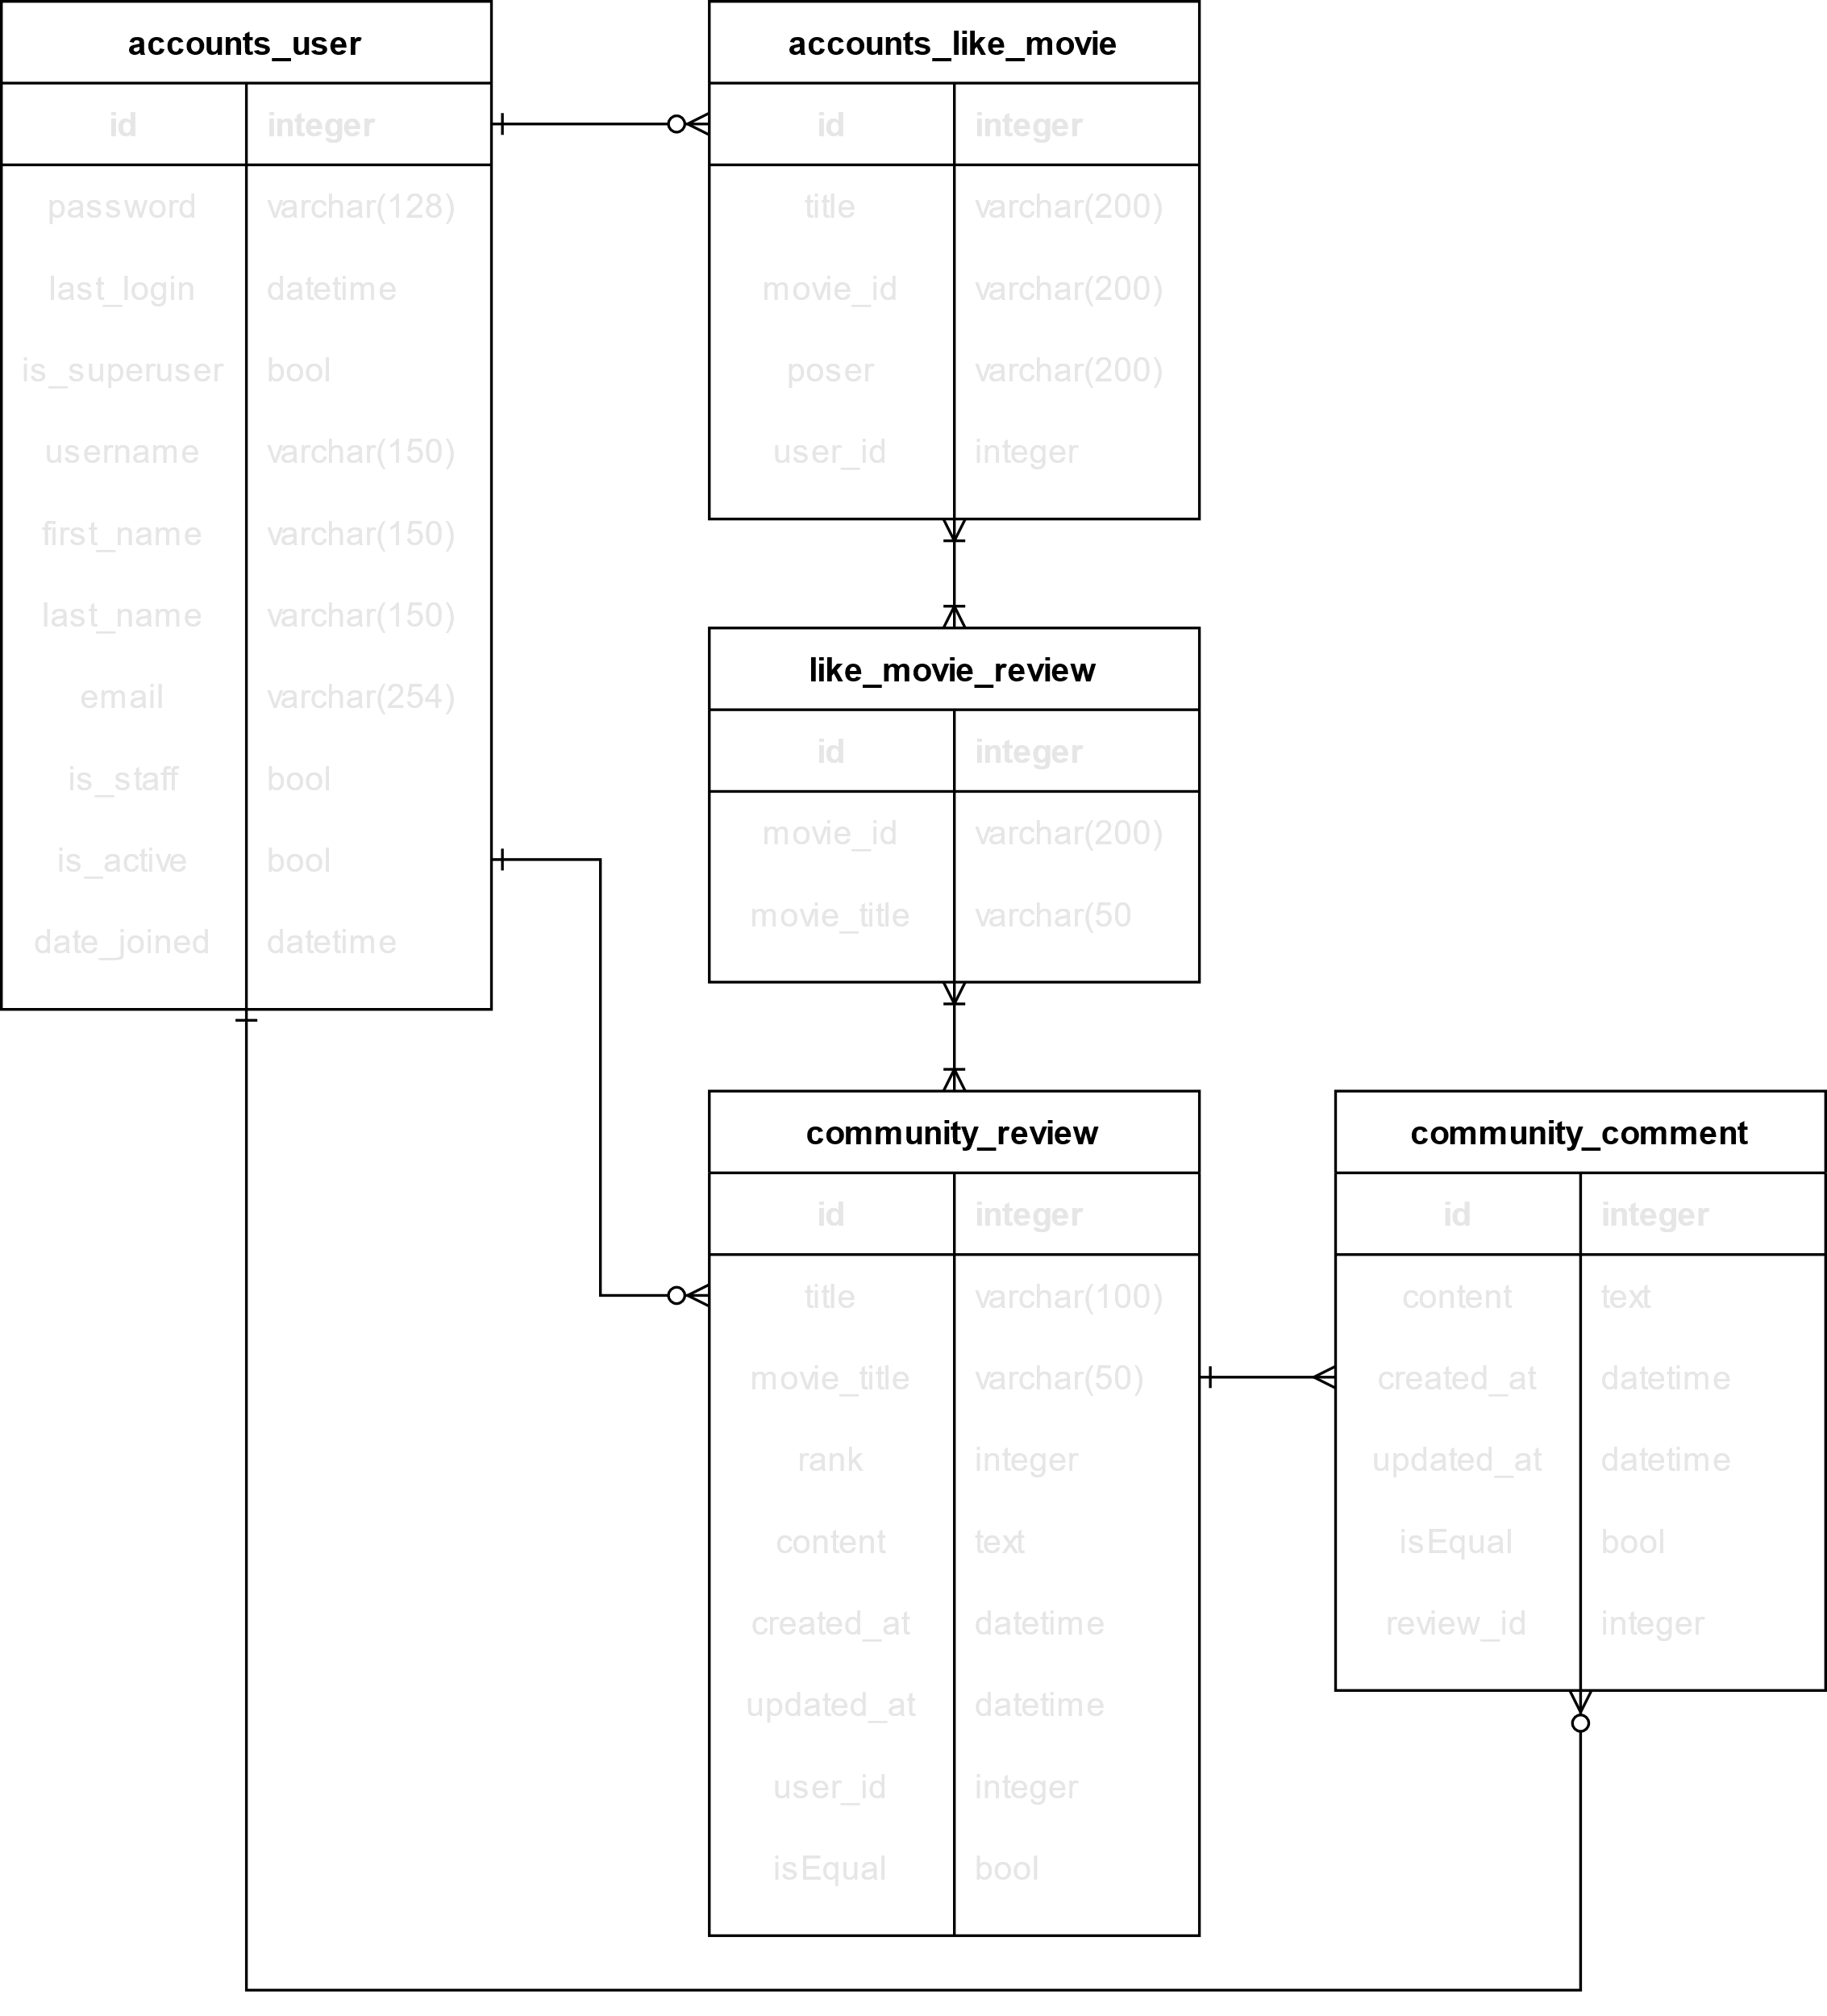
Modeling
CODb
ERD
# 영화의 데이터 대부분 API 사용
# 기본적인 회원 및 커뮤니티 관련 모델
# 유저가 좋아하는 영화 저장

Slide 5
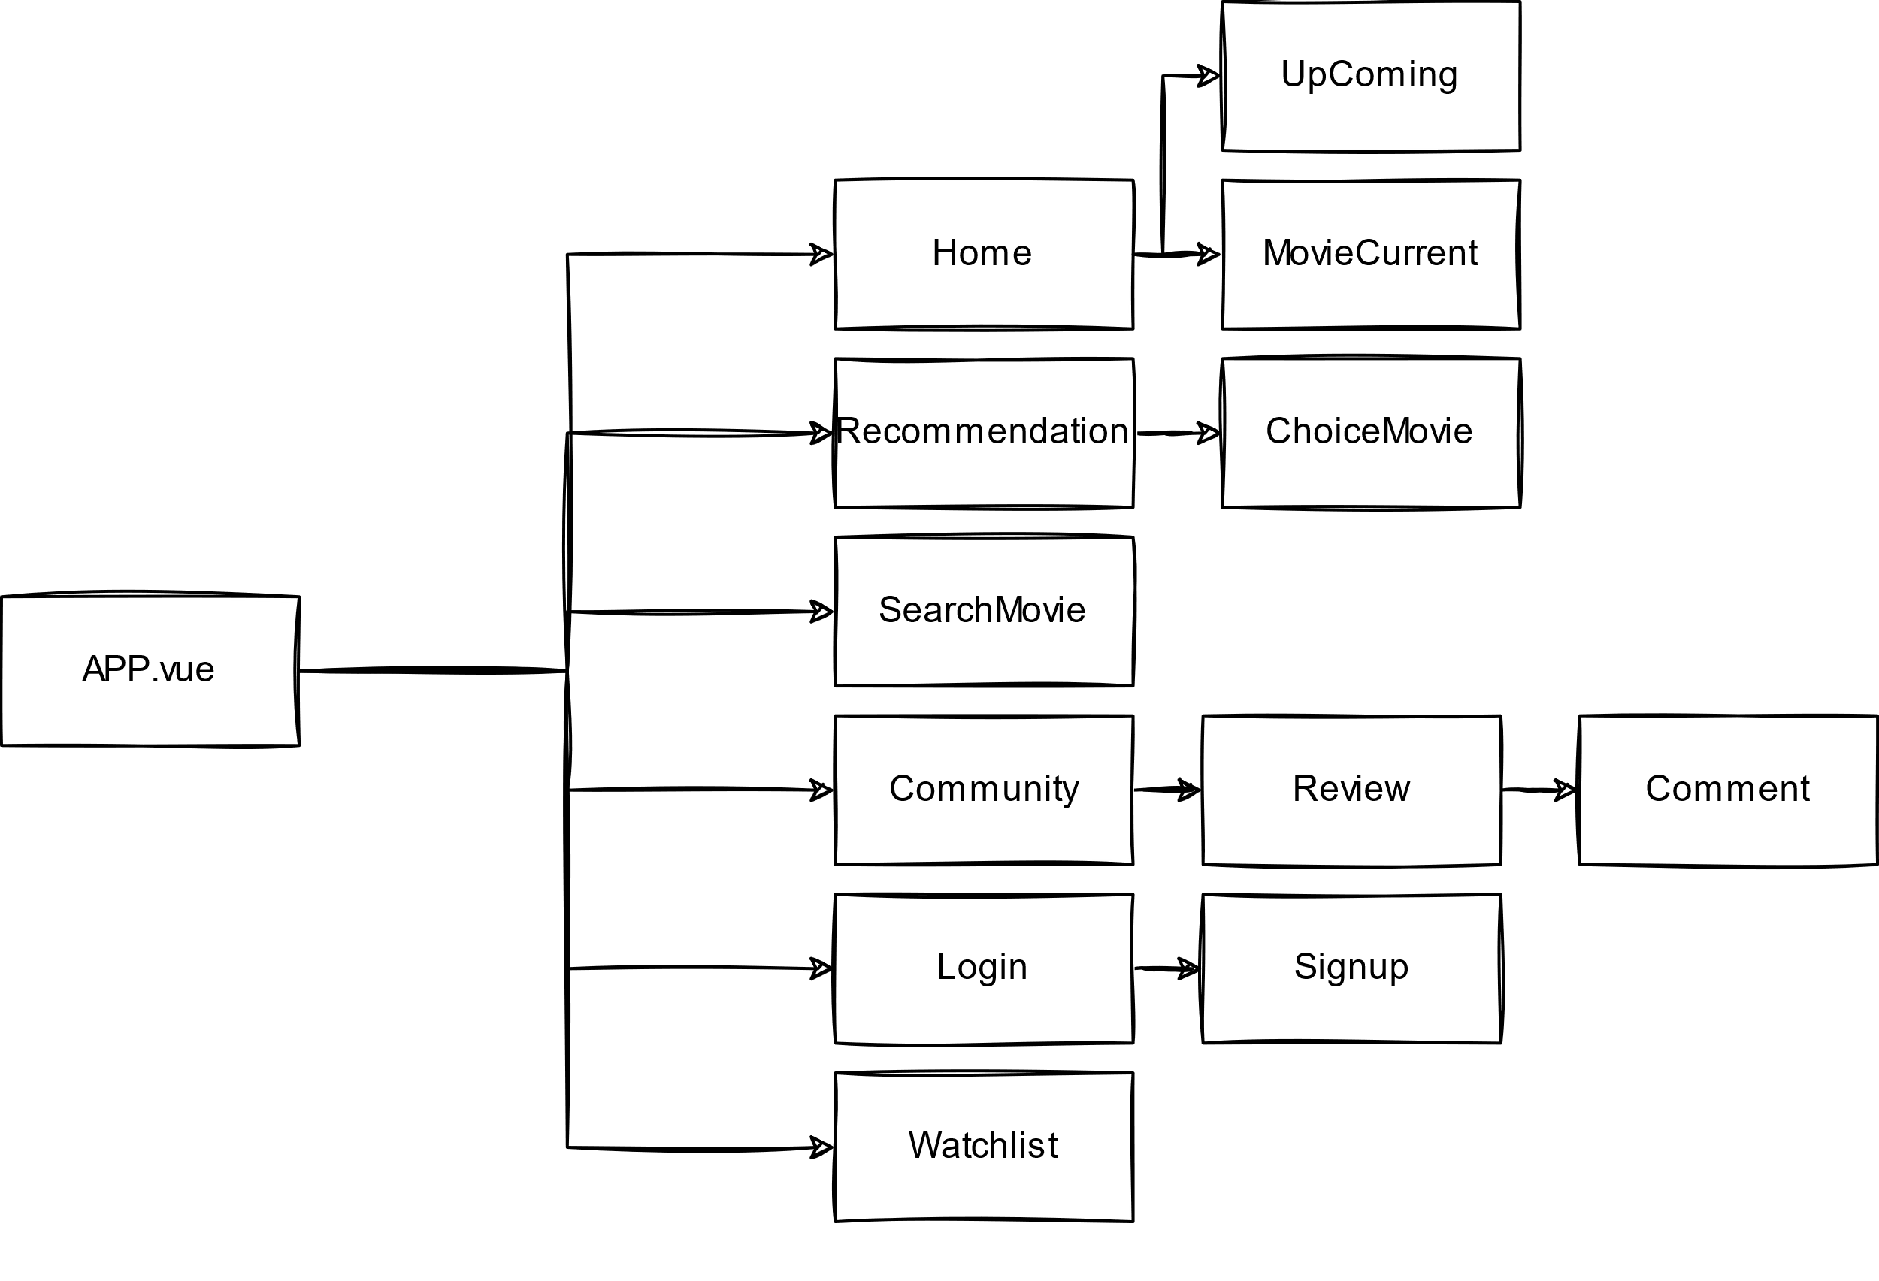
Components
CODb
# Vuex # Vue-router
# Vue-moment # Vue-carousel # bootstrap-Vue # lodash

Slide 6
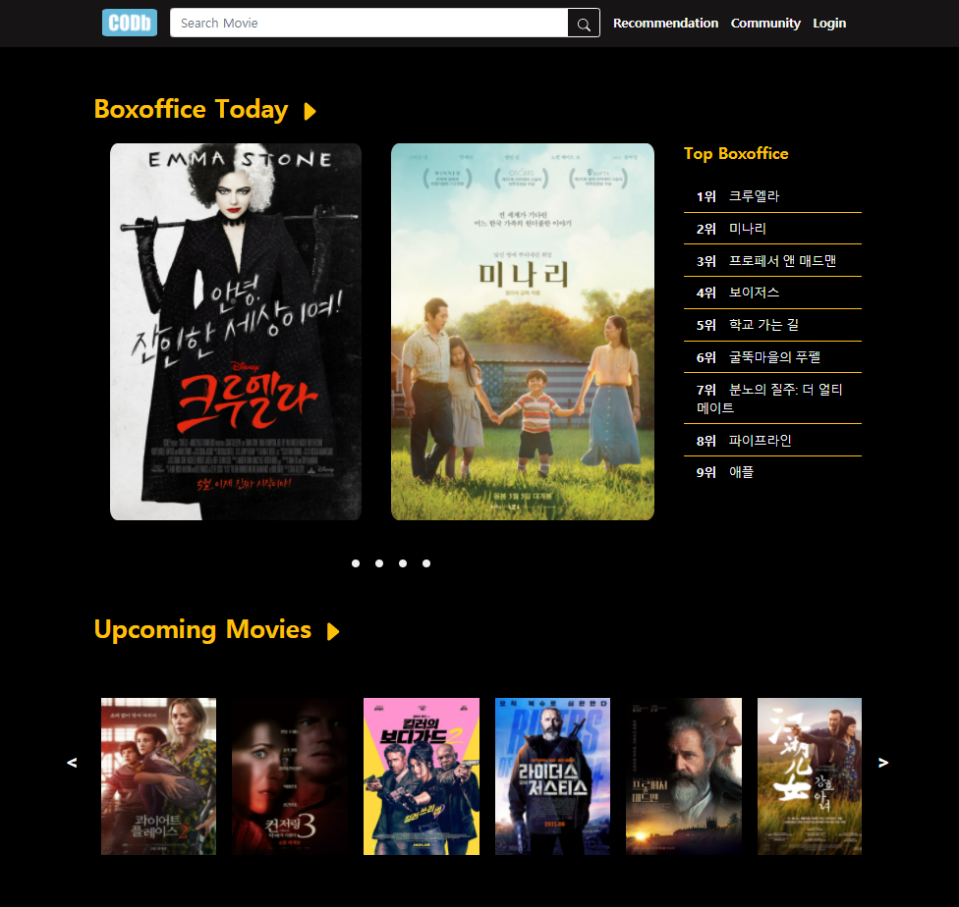
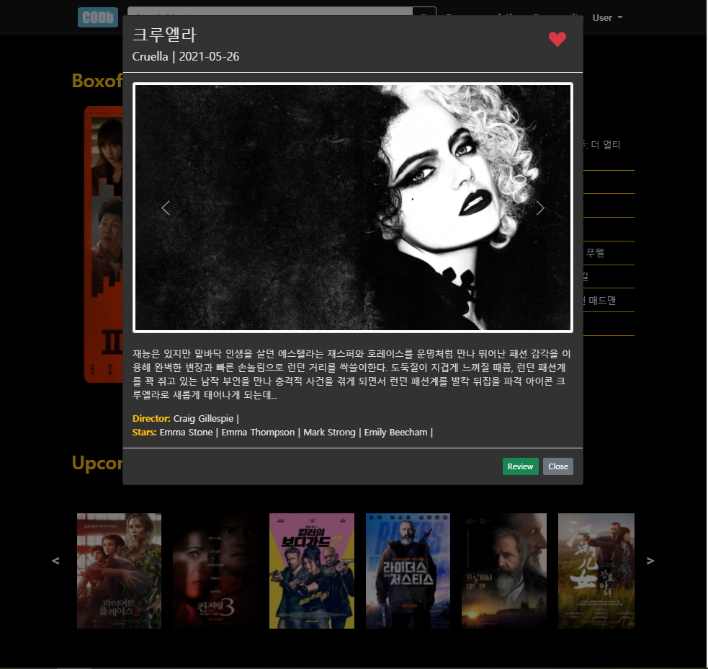
Demo
CODb

Slide 7
● RECORD
다들
4K | 3840x2160
한 학기 동안
Q & A
ISO 100 1/8 f4.0
고생하셨습니다.
감사합니다

